Slide 1
第二章
SQL Server数据库表管理

Slide 2
回顾
数据库的作用
数据库的发展过程以及当前流行的数据库
数据库基本概念：数据存储方式、实体和记录、数据库和数据库表、数据冗余和数据完整性
使用企业管理器创建组、注册、用户
在企业管理器中创建数据库
收缩、移动和配置数据库的选项

Slide 3
本章目标
使用企业管理器创建数据库表
设置表的主键、外键和建立表之间的关系
为表增加约束

Slide 4
再论数据完整性 2-1
数据完整性
可靠性
+
准确性
=

Slide 5
再论数据完整性 2-2
数据存放在表中
“数据完整性的问题大多是由于设计引起的”
创建表的时候，就应当保证以后数据输入是正确的
——错误的数据、不符合要求的数据不允许输入
创建表：保证数据的完整性 = 实施完整性约束

Slide 6
完整性包括…2-1
输入的类型是否正确？
  ——年龄必须是数字
输入的格式是否正确？
  ——身份证号码必须是18位
是否在允许的范围内？
  ——性别只能是”男”或者”女”
是否存在重复输入？
  ——学员信息输入了两次
是否符合其他特定要求？
  ——信誉值大于5的用户才能够加入会员列表
……
列值要求（约束）
整行要求（约束）

Slide 7
完整性包括…2-2
域完整性
自定义完整性
实体完整性
参照完整性

Slide 8
实体完整性
学号
姓名
地址
….
0010012
李山
山东定陶
0010013
吴兰
湖南新田
0010014
雷铜
江西南昌
0010015
张丽鹃
河南新乡
0010016
赵可以
河南新乡
×
0010014
雷铜
江西南昌
约束方法：唯一约束、主键约束、标识列

Slide 9
域完整性
学号
姓名
地址
….
0010012
李山
山东定陶
0010013
吴兰
湖南新田
0010014
雷铜
江西南昌
0010015
张丽鹃
河南新乡
0010016
赵可以
河南新乡
×
8700000000
李亮
湖北江门
约束方法：限制数据类型、检查约束、外键约束、默认值、非空约束

Slide 10
参照完整性
学号
姓名
地址
…
0010012
李山
山东定陶
0010013
吴兰
湖南新田
0010014
雷铜
江西南昌
0010015
张丽鹃
河南新乡
0010016
赵可以
河南新乡
科目 | 学号 | 分数 | …
数学 | 0010012 | 88
数学 | 0010013 | 74
语文 | 0010012 | 67
语文 | 0010013 | 81
数学 | 0010016 | 98
×
约束方法：外键约束
数学
0010021
98

Slide 11
自定义完整性
用户编号
用户姓名
会员证
….
AV0012
孙悟空
AV378289
AV0013
猪悟能
AV378290
AV0014
沙悟净
AV378291
CV0015
玄痛
AV372133
CV0016
乔峰
AV121322
帐号 | 姓名 | 信用 | ….
00192 | 孙悟空 | 7
00288 | 猪悟能 | 6
12333 | 段誉 | 8
90111 | 虚竹 | 40
93000 | 岳不群 | -10
×
触发器：检查信用值
约束方法：规则、存储过程、触发器

Slide 12
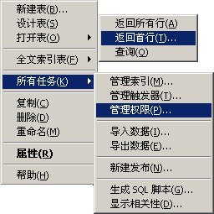
表操作
在企业管理器中演示打开表、数据输入等操作…

Slide 13
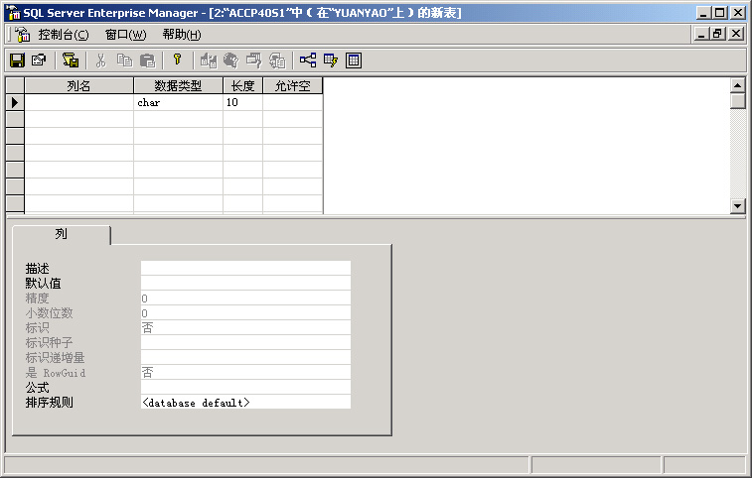
创建数据库表-1

Slide 14
SQL Server的数据类型
分类 | 备注和说明 | 数据类型 | 说明
二进制数据类型 | 存储非子符和文本的数据 | Image | 可用来存储图像
文本数据类型 | 字符数据包括任意字母、符号或数字字符的组合 | Char | 固定长度的非 Unicode 字符数据
 |  | Varchar | 可变长度非 Unicode 数据
 |  | Nchar | 固定长度的 Unicode 数据
 |  | Nvarchar | 可变长度 Unicode 数据
 |  | Text | 存储长文本信息
 |  | Ntext | 存储可变长度的长文本
日期和时间 | 日期和时间在单引号内输入 | Datetime | 日期和时间
数字数据 | 该数据仅包含数字，包括正数、负数以及分数 | int smallint | 整数
 |  | float real | 数字
货币数据类型 | 用于十进制货币值 | Money
Bit数据类型 | 表示是/否的数据 | Bit | 存储布尔数据类型

Slide 15
时间日期数据类型：
08/10/2004或08-10-2004
--分隔符数字方式
08102004 --数字方式
A 10,2004 --英文数字
二种：datetime,smalldatetime。
说明方法：
datetime用 8个字节存储日期时间。日期范围1753/1/1～9999/12/31。精度到3/100秒。
smalldatetime用4个字节存储。范围1900/1/1～2079/6/6。精度到分。
常量用单引号引起，有多种格式。
例：常量2004年8月10日下午5点30分：’2004-8-10 17：30：00’或者’8/10/2004 5:30:00PM’

Slide 16
整数数据类型：
bigint (大整数)：8个字节。
Int或integer(整数)：4个字节(-231_ 231-1) 。
smallint (短整数):2个字节(-32768-32767)。
tinyint (微短整数):1个字节(0-255)。
Bit:只能取0、1 或 NULL。bit类型的字段或变量输入0和 NULL以外的数值都作为1处理。

Slide 17
精确数据类型：
二种：decimal,numeric，等价。
存储实数值。由数字0～9、正负号、小数点组成。最多38位。由整数部分和小数部分构成。
说明方法：decimal（p,s)或numeric （p,s) 。
P为精度，S为小数位数；默认精度18位，默认小数位0位。
例：decimal(12,4)表示数值中共有12位，4位小数，8位整数。字段的精度为12位。

Slide 18
货币数据类型：
二种：money,smallmoney。
说明方法：
money 两个4个字节整数存储。前面表示货币的整数部分，后面的4个字节表示小数部分。小数点后保留4位数。
Smallmoney分别用两个字节表示货币的整数部分和小数部分，小数点后保留4位数。
货币常量前加币值符号。例：$-120.35

Slide 19
思考
电话号码一般使用什么数据类型存储?
性别一般使用什么数据类型存储?
年龄信息一般使用什么数据类型存储?
照片信息一般使用什么数据类型存储?
薪水一般使用什么数据类型存储?

Slide 20
创建数据库表-2

Slide 21
思考
学员姓名允许为空吗?
家庭地址允许为空吗?
电子邮件信息允许为空吗?
考试成绩允许为空吗?

Slide 22
自定义数据类型
自定义数据类型：
通过存储过程sp_addtype创建新的类型；用sp_droptype删除不再使用的自定义类型。
sp_addtype type_name
system_type;
{“NULL” ︱”NOT NULL” ︱”NONULL”}

Slide 23
自定义数据类型
创建用户自定义数据类型：
例 在BOOKS数据库中定义一个新的数据类型，类型名称为“图书编码类型”，字符型，长度为12位，不允许为空。
sp_addtype 图书编码类型, ' char(12) ', 'not null'

Slide 24
练习：使用系统存储过程定义一个新的数据类型，类型名称为“价格类型”，货币型，允许为空。
USE BOOKS
GO
EXEC sp_addtype 价格类型, ' money ', 'null'

Slide 25
自定义数据类型
删除用户自定义数据类型：
例 删除用户自定义数据类型“图书编码类型”。
USE BOOKS
GO
EXECUTE sp_droptype 图书编码类型

Slide 26
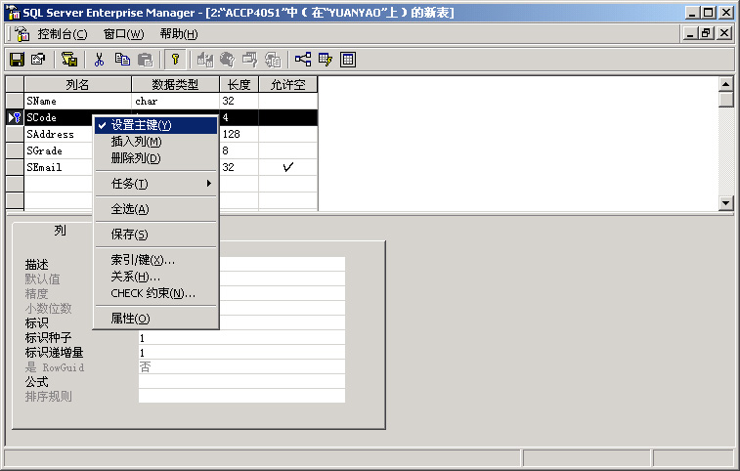
创建数据库表-3

Slide 27
思考
在主键列输入的数值，允许为空吗?
一个表可以有多个主键吗?
在一个学校数据库中，如果一个学校内允许重名的学员，但是一个班级内不允许学员重名，可以组合班级和姓名两个字段一起来作为主键吗？

Slide 28
选择主键的原则
最少性
  尽量选择单个键作为主键
稳定性
  尽量选择数值更新少的列作为主键

Slide 29
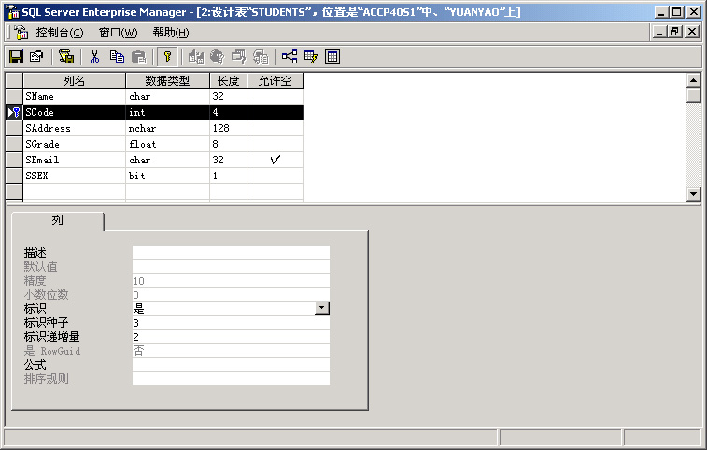
创建数据库表-4
表中没有合适的列作为主键怎么办？

Slide 30
思考
标识列允许为字符数据类型吗？
如果标识列A的初始值为1，增长量为2，则输入三行数据以后，再删除两行，下次再输入数据行的时候，标识值从多少开始？

Slide 31
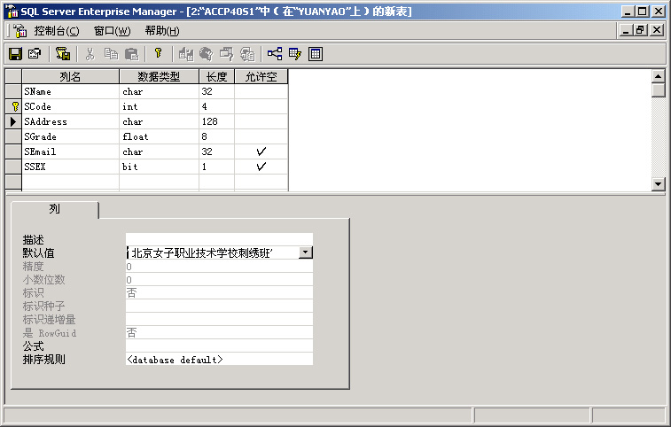
创建数据库表-5

Slide 32
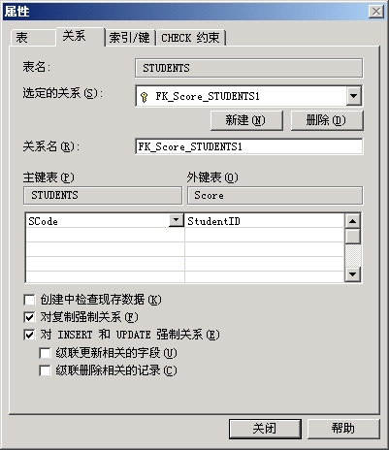
创建数据库表-6
演示建立主-外键关系……

Slide 33
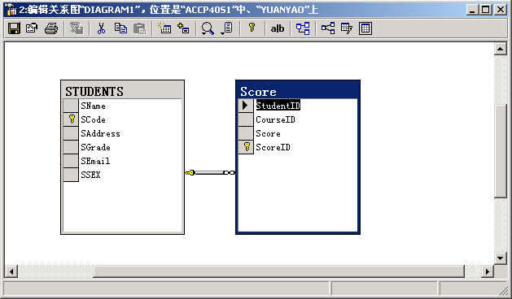
关系图
演示关系图……

Slide 34
主表和从表
1、当主表中没有对应的记录时，不能将记录添加到子表
——成绩表中不能出现在学员信息表中不存在的学号；
2、不能更改主表中的值而导致子表中的记录孤立
——把学员信息表中的学号改变了，学员成绩表中的学号也应当随之改变；
3、子表存在与主表对应的记录，不能从主表中删除该行
——不能把有成绩的学员删除了
4、删除主表前，先删子表
——先删学员成绩表、后删除学员信息表

Slide 35
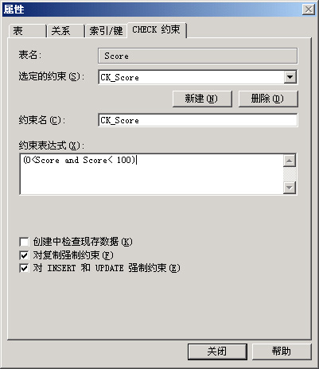
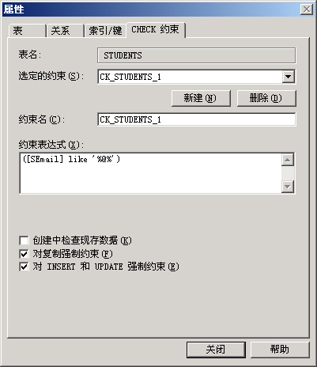
创建数据库表-7
演示建立检查约束……

Slide 36
创建数据库表完毕！
输入数据项，验证主键、主外键关系、检查约束……

Slide 37
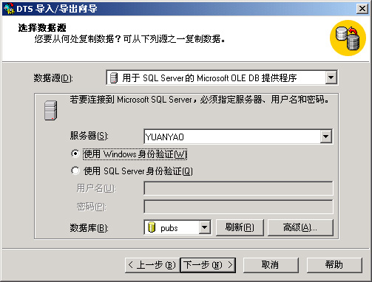
导入-导出数据
演示导出数据为EXCEL文件……

Slide 38
回顾表的基础知识
整型数据：int smallint
浮点数据：float numeric
……
建表的基本步骤：
  确定表中有哪些列
  确定每列的数据类型
  给表添加各种约束
  创建各表之间的关系
SQL Server中的数据类型
字符数据
固定长度：char(6)
可变长度: varchar(10) unicode编码：nchar(10)
……
布尔数据（真/假）
bit: 1/ 0
货币数据
money
日期数据
datetime
Notes:
讲解要点：
1.和学员一起回顾建表的步骤。
2.提问学员：SQL Server中，建表时学员指定美列的数据类型，有哪些数据类型？
3.单击幻灯片讲解参考答案。
4.提问：char（6）和varchar（6）的区别。
引导回答：前一个表示固定长度为6个字符，如果数据少于6个，则浪费空间，但读取速度快；
后一个表示最多可以存放6个字符，如果数据少于6个则有多少据安排相应的存放空间，
好处是节省存放空间，但读取时需要先测量每个数据单元的长度，然后再读取，
所以读取速度较慢。
告诉学员Unicode编码是为了数据编码的国际化，只需要了解，它在数据类型前加上 n （uNIicode）。

Slide 39
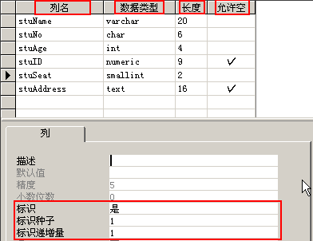
创建表
建表的语法
CREATE TABLE 表名
(
字段1 数据类型 列的特征，
字段2 数据类型 列的特征，
...
)
列的特征：
包括该列是是否为空（NULL）、是否是标识列（自动编号）、是否有默认值、是否为主键等。
Notes:
先展示使用企业管理器时涉及到的一些关键参数，如红色标识所示。

Slide 40
创建数据表
T-SQL创建数据表的语法：
CREATE TABLE 表名
( 字段1 数据类型 列的特征，
字段2 数据类型 列的特征，
...
)
数据类型 [ ( 长度 , [ 小数 ] ) ]

Slide 41
创建数据表
[ NOT ] NULL 取空值约束
DEFAULT <表达式> 缺省值
IDENTITY (种子值 , 增量) 自动增量标识
CHECK <表达式> 检验表达式
UNIQUE 唯一值约束
PRIMARY KEY 主键
FOREIGN KEY 外键字段名

Slide 42
建表示例 1
USE stuDB --将当前数据库设置为stuDB
GO
CREATE TABLE stuInfo /*-创建学员信息表-*/
(
stuName VARCHAR(20) NOT NULL , --姓名，非空（必填）
stuNo CHAR(6) NOT NULL, --学号，非空（必填）
stuAge INT NOT NULL, --年龄，INT类型默认为4个字节
stuID NUMERIC(18,0), --身份证号
stuSeat SMALLINT IDENTITY (1,1), --座位号，自动编号
stuAddress TEXT --住址，允许为空，即可选输入
)
GO
NUMERIC (18,0)
代表18位数字，小数位数为0
IDENTITY（起始值，递增量）
演示：创建学员信息表stuInfo
Notes:
讲解要点：
1）强调建表的语法
2）解释NUMERIC（18，0）的含义
3）解释IDENTITY (1,1),的含义

Slide 43
建表示例 2
CREATE TABLE stuMarks
(
ExamNo CHAR(7) NOT NULL, --考号
stuNo CHAR(6) NOT NULL, --学号
writtenExam INT NOT NULL, --笔试成绩
LabExam INT NOT NULL --上机成绩
)
GO
演示：创建学员成绩表 stuMarks

Slide 44
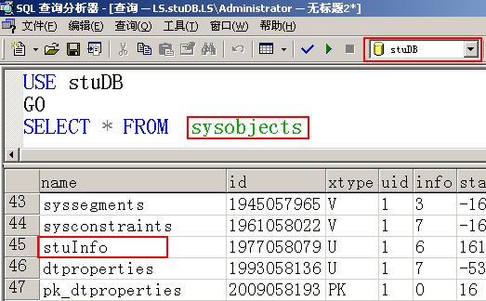
删除表
如果当前数据库中已存在stuInfo表，再次创建时系统将提示出错 。如何解决呢？
Notes:
讲解要点：
提问学员：当表中存在stuInfo表时，再次创建出错如何解决呢？
学员肯定会想到：和数据库处理同样的办法。去哪儿检测呢？
引导：在stuDB数据库的系统表sysobjects（对象表）中检查name列即可。

Slide 45
删除表
删除表的语法：
DROP TABLE 表名
USE stuDB --将当前数据库设置为stuDB ，以便在stuDB数据库中建表
GO
IF EXISTS（SELECT * FROM sysobjects WHERE name=’stuInfo’ ）
DROP TABLE stuInfo
CREATE TABLE stuInfo /*-创建学员信息表-*/
(
…..
)
GO

Slide 46
回顾SQL Server的约束
约束的目的：确保表中数据的完整型
常用的约束类型：
  主键约束（Primary Key Constraint）：要求主键列数据唯一，并且不允许为空
  唯一约束（Unique Constraint）：要求该列唯一，允许为空，但只能出现一个空值。
  检查约束（Check Constraint）：某列取值范围限制、格式限制等，如有关年龄的约束
  默认约束（Default Constraint）：某列的默认值，如我们的男性学员较多，性别默认为“男”
  外键约束（Foreign Key Constraint）：用于两表间建立关系，需要指定引用主表的那列
Notes:
提问学员：回顾SQL Server中的约束类型有哪些？

Slide 47
添加约束
添加约束的语法：
ALTER TABLE 表名
ADD CONSTRAINT 约束名 约束类型 具体的约束说明
约束名的取名规则推荐采用：约束类型_约束字段
  主键（Primary Key）约束：如 PK_stuNo
  唯一（Unique Key）约束：如 UQ_stuID
  默认（Default Key）约束：如 DF_stuAddress
  检查（Check Key）约束：如 CK_stuAge
  外键(Foreign Key)约束：如 FK_stuNo
Notes:
强调：
1）添加约束的语法
2）规范的约束命名

Slide 48
添加约束示例
ALTER TABLE stuInfo
ADD CONSTRAINT PK_stuNo PRIMARY KEY (stuNo)
ALTER TABLE stuInfo
ADD CONSTRAINT UQ_stuID UNIQUE (stuID)
ALTER TABLE stuInfo
ADD CONSTRAINT DF_stuAddress
DEFAULT ('地址不详') FOR stuAddress
ALTER TABLE stuInfo
ADD CONSTRAINT CK_stuAge
CHECK(stuAge BETWEEN 15 AND 40)
ALTER TABLE stuMarks
ADD CONSTRAINT FK_stuNo
FOREIGN KEY(stuNo) REFERENCES stuInfo(stuNo)
GO
添加主键约束（stuNo作为主键）
添加唯一约束（因为每人的身份证号全国唯一）
添加默认约束（如果地址不填，默认为“地址不详”）
添加检查check约束，要求年龄只能在15－40岁之间
添加外键约束（主表stuInfo和从表stuMarks建立关系，关联字段为stuNo）
演示：给学员信息表stuInfo添加约束

Slide 49
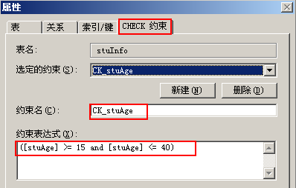
添加约束示例
演示：查看约束结果
Notes:
使用企业管理器直观的查看结果，以便学员更容易接受。

Slide 50
删除约束
如果错误地添加了约束，我们还可以删除约束
删除约束的语法
ALTER TABLE 表名
DROP CONSTRAINT 约束名
例如：删除stuInfo表中地址默认约束
ALTER TABLE stuInfo
DROP CONSTRAINT DF_stuAddress

Slide 51
总结
SQL Server创建表的过程是规定数据列的属性的过程，同时也是实施数据完整性（包括实体完整性、引用完整性和域完整性等）保证的过程
实体完整性数据行不能存在重复，引用完整性要求子表中的相关项必须在主表中存在
域完整性实现了对输入到特定列的数值的限制
SQL Server中存在五种约束，分别是：主键约束、外键约束、检查约束、默认约束和唯一性约束（唯一性约束将在后续课程中使用SQL语句实现）

Slide 52
总结
创建数据库表需要：确定表的列名、数据类型、是否允许为空，还需要确定主键、必要的默认值、标识列和检查约束
如果建立了主表和子表的关系，则：
  ——子表中的相关项目的数据，在主表中必须存在；
  ——主表中相关项的数据更改了，则子表对应的数据项也应当随之
  更改；
  ——在删除子表之前，不能够删除主表；

Slide 53
上机实验
1. 在BOOKS数据库中，创建一个新的数据表，名称为“图书借阅信息表”。
2．使用企业管理器向“读者基本信息表”中录入6条新记录.。
3．使用SQL语言中的INSERT语句向“图书借阅信息表”中加入5条新记录。

Slide 54
上机实验
4．上机练习修改数据表中的记录信息。
5．上机练习修改数据表的名称。
6．上机练习使用两种方法删除数据库中的数据表。

Slide 55
作业
1、两种方法创建数据库Test，在此数据库中建立一个表student，包含四个字段Student_ID(整型) ,Student_Name(字符型)，Sex（字符型，要求默认值为“男”），年龄（整型，要求设定年龄范围在13-25范围内），设置Studetn_ID为主键，完成之后保存。
2、练习使用导入/导出数据，把示范数据库NorthWind的表Publishers导出到Excel文件。
下课之前交到156885931@163.com

